Slide 1
Izračun EVPG-a
Kristijan Jelaković
INFO radionice za korisnike M0611
prosinac 2016.

Slide 2
ISKUSTVO 2015
stvaranje “UMJETNIH UVJETA”
evidencija visokovrijednih kategorija poljoprivredne proizvodnje (cvijeće i ukrasno bilje, povrće, gljive i puževi)
presudan utjecaj na zadovoljavanje kriterija prihvatljivosti
prilikom obrade prijava nije moguće utvrditi stanje koje je bilo u trenutku izračuna
izjava korisnika o proizvodnim resursima nije dovoljno čvrst dokaz da je stanje bilo onakvo kakvim ga je korisnik izjavio
korisnici bez Jedinstvenog zahtjeva, novi nositelji
pretvaranja ugara u oranice sa kulturama prema izjavi

Slide 3
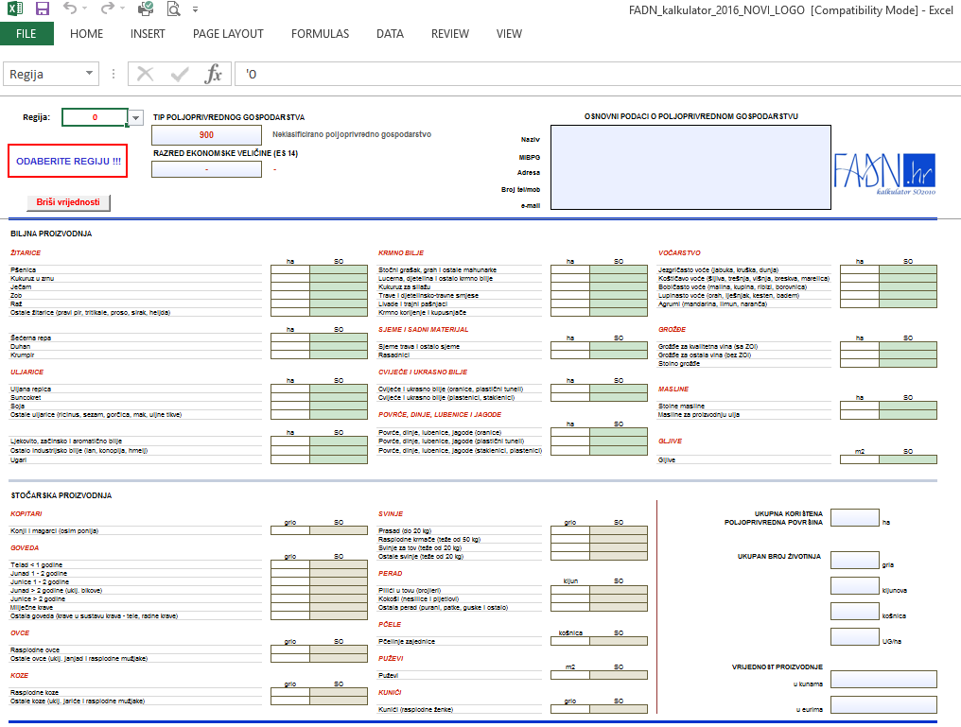

Slide 4
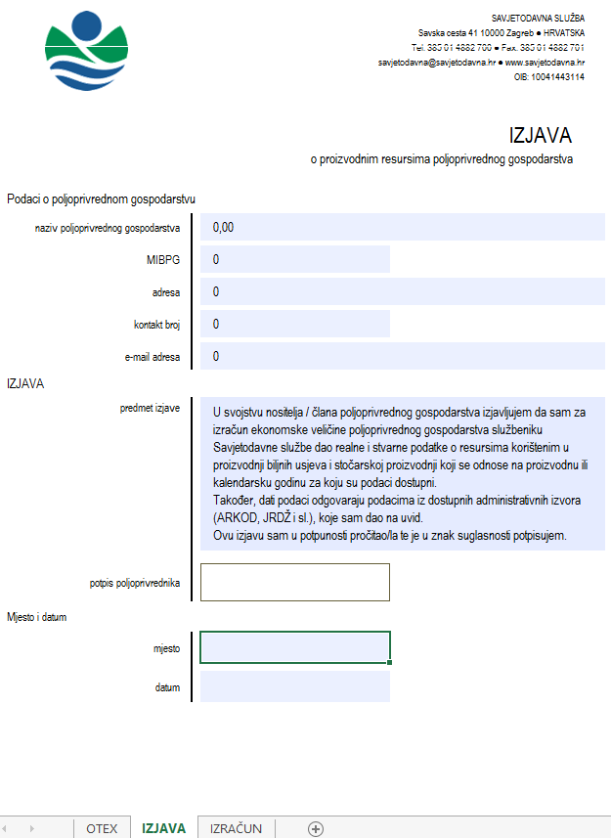
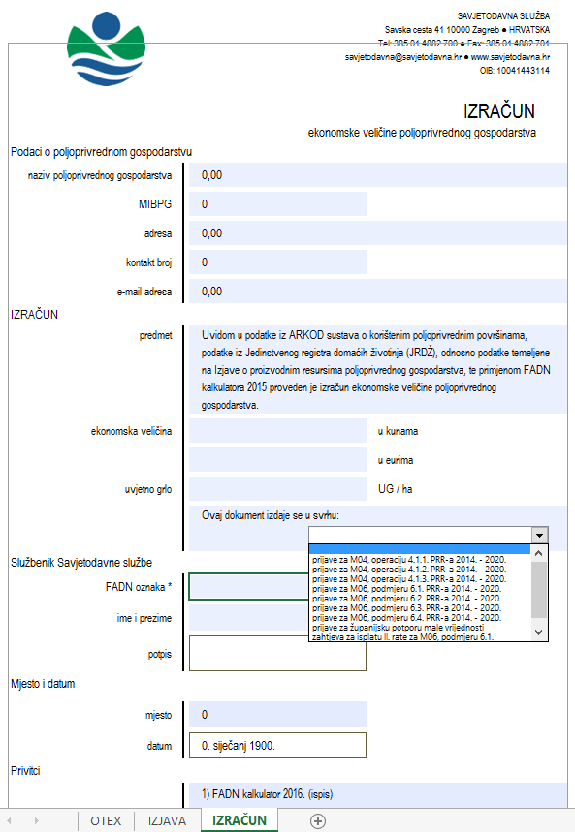

Slide 5
BILJNA PROIZVODNJA
Ratarski usjevi | pšenica, kukuruz u zrnu, ječam, raž, zob, šećerna repa, krumpir, ostale žitarice (kukuruz kokičar, pravi pir, tritikale, proso, sirak, heljda, kvinoa, amarant, šćir, čija)
Industrijsko bilje | duhan, uljana repica, suncokret ,soja, ostale uljarice (tikva uljarica, šafranika, podlanak, lanik, sezam), ostalo industrijsko bilje (cikorija, lan, hmelj, konoplja, ricinus, gorušica, mak)
Ljekovito, začinsko i aromatično bilje | kamilica, lavanda, smilje, menta, kadulja, ružmarin, lovor, bosiljak, kopar, anis, origano, korijandar, mažuran, estragon, miloduh, stolisnik, divlji komorač, timijan, sljez, stevija, melisa-matičnjak, neven, buhač, gavez, kopriva, pelin, ehinacea, boražina
Krmno bilje | lucerna i djetelina (facelija, esparzeta), trave i djetelinsko-travne smjese (sudanska trava, smjesa leguminoza i žitarica), livade i pašnjaci (krški pašnjak), kukuruz za silažu, krmno korijenje i kupusnjače (stočna repa, stočna koraba, krmna repica, stočni kelj, rauola), stočni grašak, grah i ostale mahunarke (grahorica, lupina, stočni bob, smiljkita, grahor satrica), ostalo krmno bilje (stočni sirak)
http://www.savjetodavna.hr/projekti/28/187/program-ruralnog-razvoja-rh-2014-2020/ekonomska-velicina-poljoprivrednog-gospodarstva-evpg/

Slide 6
BILJNA PROIZVODNJA
Povrće, dinje, lubenice, jagode na otvorenom, u plastičnim tunelima, u zaštićenim prostorima | rajčica, paprika, krastavac, luk, češnjak, luk kozjak, luk vlasac, poriluk, kukuruz šećerac, kupus, kelj, špinat, blitva, kelj pupčar, brokula, cvjetača, tikvice, buča, bundeva, cikla, koraba, pastrnjak, grah, grašak, bob, slanutak, patlidžan, mrkva, peršin, celer, postrna repa, hren, salata, radič, endivija, rikula, matovilac, leća, rotkvica, bijela i crna rotkva, loboda, kapari, bijeli korijen, batat, bamija, čičoka, artičoka, rabarbara, šparoga, jagoda, dinja, lubenica, kiwano
Voćarstvo | jezgričasto voće (jabuka, kruška, dunja, mušmula, oskoruša, divlja ruža-šipak), koštičavo voće (marelica, šljiva, breskva, nektarina, trešnja, višnja, žižula), bobičasto voće (malina, kupina, ribizl, borovnica, aronija, ogrozd, brusnica, smokva, goji, tayberry, drijenak, glog, trnina, dud, bazga, haskap), lupinasto voće (orah, lješnjak, kesten, badem, rogač, šipak -nar), agrumi (mandarina, limun, naranča, grejp, kumkvat, kivi, feijoa)
Vinogradarstvo | grožđe za kvalitetna vina (sa ZOI), grožđe za ostala vina (bez ZOI), stolno grožđe
Maslinarstvo | masline za proizvodnju ulja, stolne masline
http://www.savjetodavna.hr/projekti/28/187/program-ruralnog-razvoja-rh-2014-2020/ekonomska-velicina-poljoprivrednog-gospodarstva-evpg/

Slide 7
STOČARSTVO
Govedarstvo | telad starosti do 1 godine, junad starosti od 1 do 2 godine, junice starosti od 1 do 2 godine, junad starija od 2 godine (uključujući bikove), junice starije od 2 godine, mliječne krave, ostala goveda (krave u sustavu krava - tele)
Svinjogojstvo | prasad (do 20 kg žive vage), rasplodne krmače, svinje za tov, ostale svinje (nazimice i nerasti teži od 20 kg)
Ovčarstvo | rasplodne ovce i ostale ovce (uklj. janjad i raspl. mužjake)
Kozarstvo | rasplodne koze i ostale koze (uklj. jariće i raspl. mužjake)
Peradarstvo | pilići u tovu (brojleri), kokoši (kokoši nesilice, mlade kokoši koje još nisu pronjele (pilenke), iznešene kokoši), ostala perad (purani, patke, guske, rasplodni mužjaci)
Pčelarstvo | pčelinje zajednice
Kopitari | konji i magarci (osim ponija)
http://www.savjetodavna.hr/projekti/28/187/program-ruralnog-razvoja-rh-2014-2020/ekonomska-velicina-poljoprivrednog-gospodarstva-evpg/

Slide 8
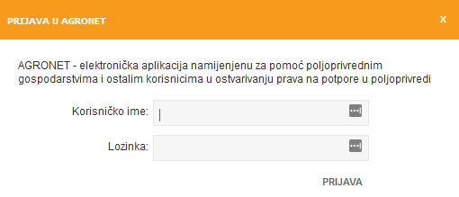
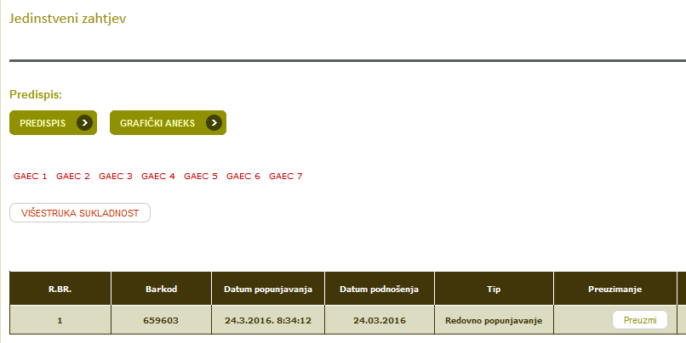

Slide 9
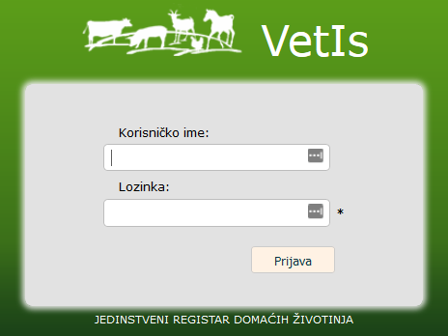
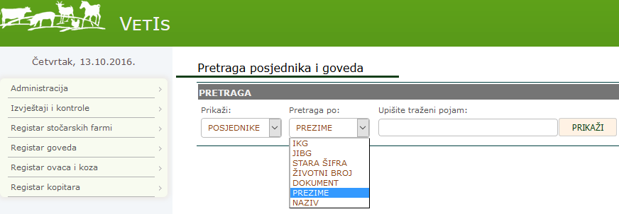

Slide 10
ADMIN IZVORI
AGRONET
korisnik mora omogućiti djelatniku Službe uvid i pregled podataka
Jedinstveni zahtjev za potporu mjerodavniji je dokument od Izjave o proizvodnim resursima
sve razlike u odnosu na Zahtjev moraju biti evidentirane u ARKOD-u i/ili JRDŽ-u
ARKOD: oranice, livade, pašnjaci, trajni nasadi
JRDŽ: registar goveda, svinja, ovaca koza, kopitara (IKG, JIBG)
Upisnik proizvođača sjemena, presadnica i micelija gljiva
Upisnik dobavljača sjemena, sadnog materijala
Rješenje o registraciji objekta
Evidencija pčelara i pčelinjaka

Slide 11
Kako evidentirati proizvodnje koje nisu zavedene u administrativnim izvorima?
(gljive, puževi, kunići, ostala perad, cvijeće, ukrasno bilje,…)

Slide 12
POPRATNI DOKAZI
evidencija prodaje vlastitih poljoprivrednih proizvoda
računi o nabavci sjemena, sadnog materijala, podmlatka, micelija gljiva, matica i rojeva
knjiga primitaka i izdataka; ulaznih i izlaznih računa
ZSR obrasci (sjeme i sadni material)
držanje životinja (krmno bilje)
ugovori o uslužnom tovu, držanju, kooperaciji
ugovori za otkup proizvoda
dokaz o preradi maslina (uljare)
dokaz o fitosanitratnom pregledu
dokaz članstva u udruzi proizvođača

Slide 13
ZAVRŠNE NAPOMENE
Potvrde o EVPG-u izdaju se isključivo u vrijeme trajanja Natječaja
valjanost izdane Potvrde o EVPG-u definirana je Natječajem
informativni izračuni mogu se vršiti u bilo koje vrijeme
izračun vrše imenovani djelatnici Savjetodavne službe (www.savjetodavna.hr/projekti/28/193/program-ruralnog-razvoja-rh-2014-2020/popis-savjetnika-za-izracun-evpg)
izmjene u ARKOD-u/JRDŽ-u koje su nastale nakon datuma objave Natječaja ne uzimaju se u obzir
izračun mora biti temeljen na prošloj ili sadašnjoj proizvodnoj godini, a nikako ne na budućoj/planiranoj proizvodnji

Slide 14
Hvala na pozornosti
www.savjetodavna.hr/projekti/28/program-ruralnog-razvoja-rh-2014-2020/

